Slide 1
實驗課前該做的事
清點實驗器材，如有缺少請記得寫在黑板上。
範例: #組別 缺少的東西
並記得請助教補給你，否則下個班級清點器材時如有缺少會扣你的分數。
比色管請小心拿取勿刮傷，如有髒汙請先用擦拭紙擦拭乾淨。
桌上之儀器請按照指示小心使用。
如儀器出現異常，請先確定是否有調整濾光片。
溶液如不慎打翻於儀器中，請立即擦乾。

Slide 2
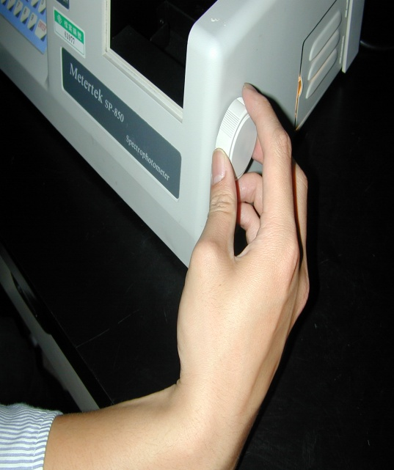
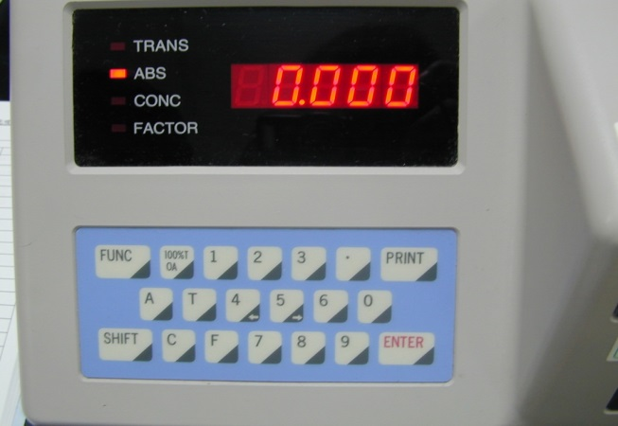
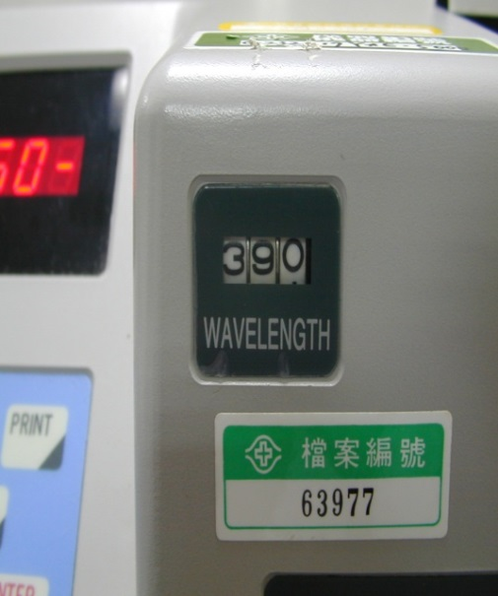
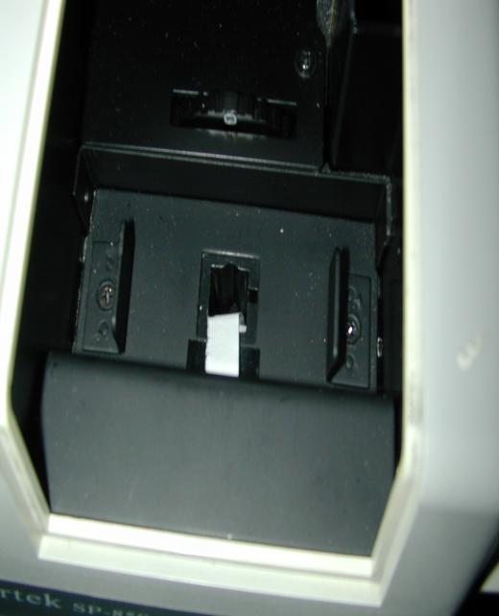
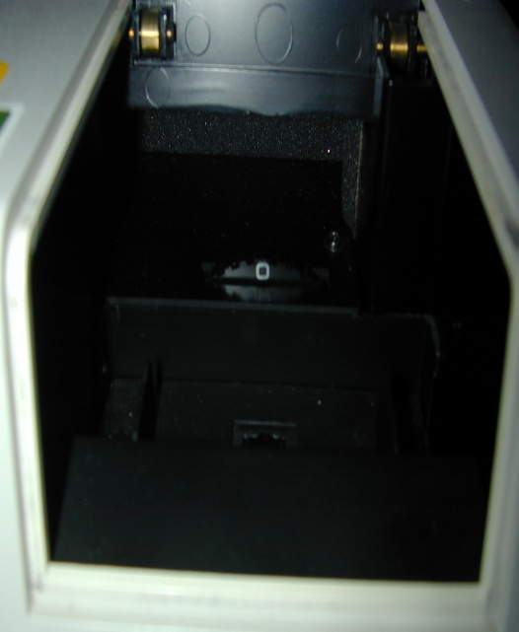
分光光度計介紹
歸零
機臺右方
光波長調整紐
吸收度
機臺中央
光波長顯示
濾光片號碼波長對應表
光源方向
濾光片號碼

Slide 3
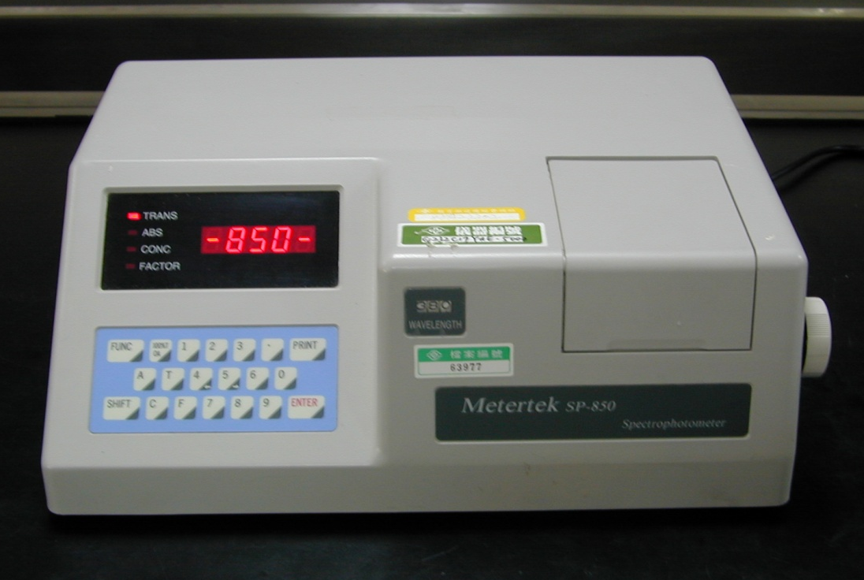
光譜分析-可見光吸收光譜(定性分析) 實驗注意事項
(a)儀器需熱機20分鐘以上，並仔細研讀課本實驗的流程圖。

Slide 4
光譜分析-可見光吸收光譜(定性分析) 實驗注意事項
Ⅰ
(b)波長與顏色變化
調整濾光片的位置為0
放置一小段白紙於樣品槽中(空白面朝向光源)
調整光波長由390nm~640nm(不可高於640nm或低於390nm會損壞光柵，需照價賠償!)
觀察光的顏色變化並記錄下來。
濾光片號碼
Ⅲ
Ⅳ
Ⅴ
Ⅱ
機臺中央
光波長顯示
濾光片號碼波長對應表
光源方向
機臺右方
光波長調整紐
白紙

Slide 5
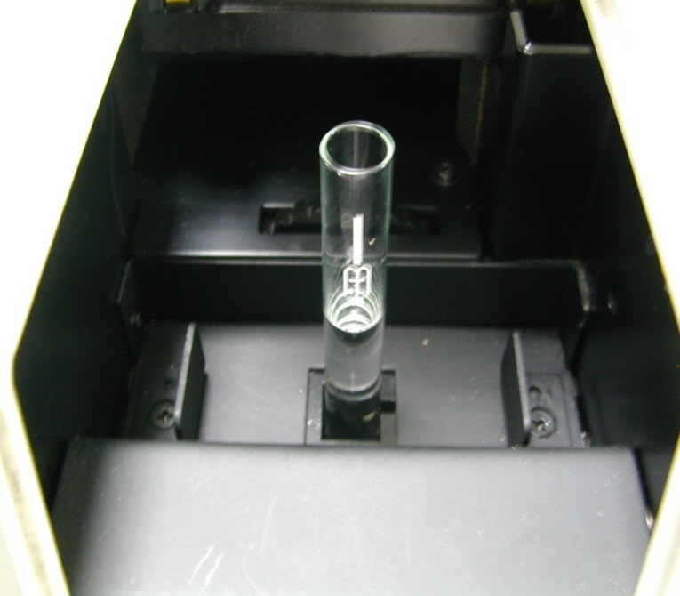
光譜分析-可見光吸收光譜(定性分析) 實驗注意事項
(c)吸收度與波長之關係取放比色槽需小心,填充1/2 (5cc)不可濺出液體
取五支比色管分別加入蒸餾水及紅、黃、藍、綠色素(兩組分配)。
將波長調整為390 nm，濾光片則調整至2。
放入裝有蒸餾水之比色管(管上白色符號需朝向正前方並使用擦拭紙拭淨表面)蓋上樣品槽蓋子後進行歸零。
歸零完成後按下界面的A 來測吸收度，並放入各色素測吸收度。
重複步驟②~④測不同波長各色素之吸收度(波長每增加10nm調整一次)
比色管
歸零
吸收度

Slide 6
光譜分析-可見光吸收光譜(定性分析) 實驗注意事項
每調整一次濾光片或是改變光波長的吸光值量測時,皆需使用蒸餾水歸零。
波長調整鈕使用範圍在330~700 nm，勿任意調整波長超過此範圍（調至700 nm時可往回轉但不能往下轉動），若造成儀器損壞將扣總分10分。
請小心取放比色管，不可使液體濺出。
以防比色管容易傾倒，可存放於50 mL燒杯裡。
比色管請使用擦拭紙擦拭，不可用擦手紙，
避免留下刻痕造成汙損。

Slide 7
實驗完的善後工作
使用過的色素直接倒入水槽沖洗即可。
比色管清洗乾淨後請放至指定區域。
儀器使用完畢，記得關閉分光光度計後方的開關。
比色管中色素實驗完，直接清洗放在燒杯晾 乾色素濃度要抄回，以便計算。

